Slide 1
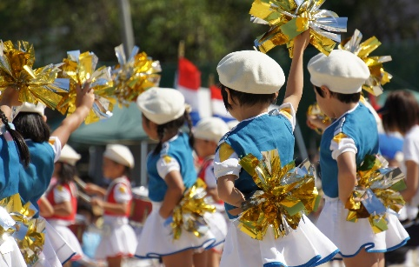
〇〇幼稚園の
先生体験・お手伝いイベント
〇〇幼稚園では、園の様子を実感していただくことができる学生が参加できるイベントをご用意しています。1日先生体験ができる1day先生のほか、お手伝いとしてご参加いただける行事もあります。
〇〇幼稚園に興味があるという方から幼稚園の先生の仕事についてもっと知りたいという方まで幅広くご参加いただけます。ぜひ一度お越しください♪
1day 先生
園見学会・説明会
テキストテキストテキストテキスト
テキストテキストテキストテキスト
テキストテキストテキストテキスト
テキストテキストテキストテキスト
テキストテキストテキストテキスト
テキストテキストテキストテキスト
テキストテキストテキストテキスト
テキストテキストテキストテキスト
テキストテキストテキストテキスト
テキストテキストテキストテキスト
お泊り保育
運動会
テキストテキストテキストテキスト
テキストテキストテキストテキスト
テキストテキストテキストテキスト
テキストテキストテキストテキスト
テキストテキストテキストテキスト
テキストテキストテキストテキスト
発表会
クリスマス会
テキストテキストテキストテキスト
テキストテキストテキストテキスト
テキストテキストテキストテキスト
テキストテキストテキストテキスト
テキストテキストテキストテキスト
テキストテキストテキストテキスト
お問い合わせ
お申込み
お電話もしくはHPより承っております。
HPはコチラ！
学校法人〇〇学園
〇〇幼稚園
TEL XXX-XXXX-XXX(担当〇〇)
QR
コード
〇〇幼稚園
検索
〒XXX-XXXX
〇〇〇〇〇〇〇〇

